Slide 1
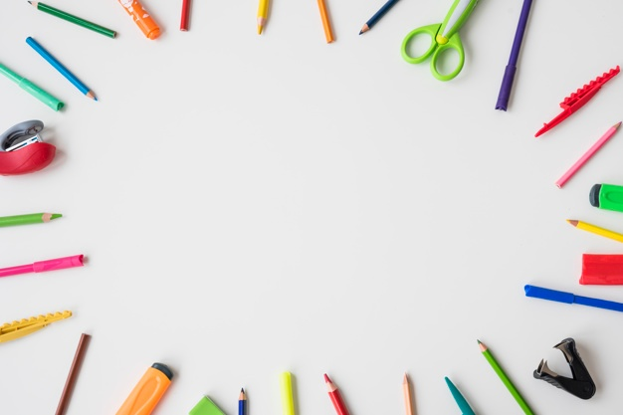
Matematika
2-sinf

Slide 2
Mavzu: Jadvallar (165-bet. 2-dars)

Slide 3
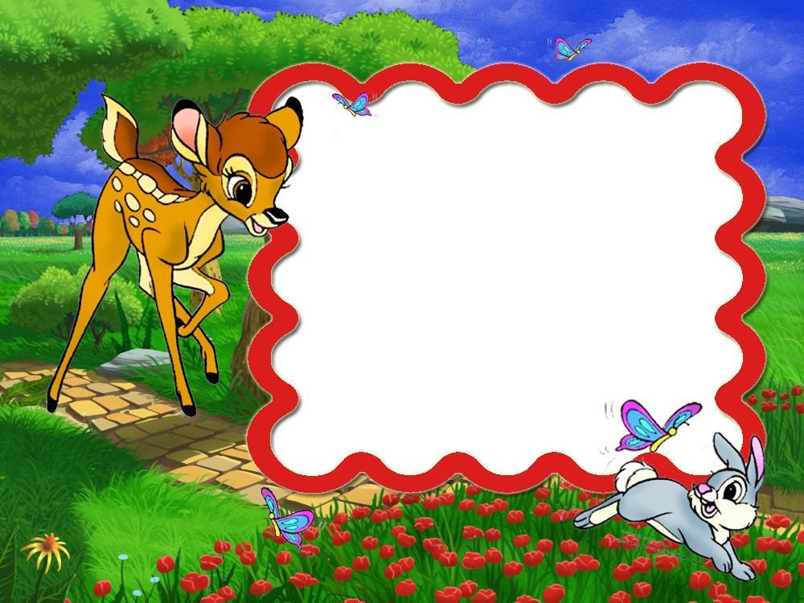
Mustaqil topshiriqni
tekshiramiz:
164-bet. 6-misol

Slide 4
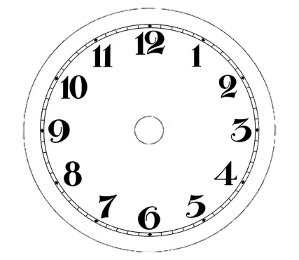
Soatlarga mos vaqtni topamiz va yozamiz.
2:40
3:35
5:45
1:15
6:10

Slide 5
Soatlarga mos vaqtni topamiz va yozamiz.
9:50
11:05
8:20
3:55
12:25

Slide 6
1.
Savollarga jadvaldan foydalanib javob beramiz. (165-bet)
Yoqtirgan
Yoqtirgan
Yoshi
Qiziqishi
uy hayvoni
rangi
Mahmud
8
kompyuter
it
qora
Nozima
7
o‘qish
mushuk
qizil
Ikkinchi ustunda nima haqida ma’lumotlar keltirilgan?

Slide 7
1.
Savollarga jadvaldan foydalanib javob beramiz. (165-bet)
Yoqtirgan
Yoqtirgan
Yoshi
Qiziqishi
uy hayvoni
rangi
Mahmud
8
kompyuter
it
qora
Nozima
7
o‘qish
mushuk
qizil
Kim qora rangni yoqtiradi?

Slide 8
1.
Savollarga jadvaldan foydalanib javob beramiz. (165-bet)
Yoqtirgan
Yoqtirgan
Yoshi
Qiziqishi
uy hayvoni
rangi
Mahmud
8
kompyuter
it
qora
Nozima
7
o‘qish
mushuk
qizil
Kimning yoshi kattaroq?

Slide 9
1.
Savollarga jadvaldan foydalanib javob beramiz. (165-bet)
Yoqtirgan
Yoqtirgan
Yoshi
Qiziqishi
uy hayvoni
rangi
Mahmud
8
kompyuter
it
qora
Nozima
7
o‘qish
mushuk
qizil
Nozima qaysi uy hayvonini yoqtiradi?

Slide 10
1.
Savollarga jadvaldan foydalanib javob beramiz. (165-bet)
Yoqtirgan
Yoqtirgan
Yoshi
Qiziqishi
uy hayvoni
rangi
Mahmud
8
kompyuter
it
qora
Nozima
7
o‘qish
mushuk
qizil
Kim kompyuterga qiziqadi?

Slide 11
1.
Savollarga jadvaldan foydalanib javob beramiz. (165-bet)
Yoqtirgan
Yoqtirgan
Yoshi
Qiziqishi
uy hayvoni
rangi
Mahmud
8
kompyuter
it
qora
Nozima
7
o‘qish
mushuk
qizil
8 yoshli bola itni yoqtiradimi?

Slide 12
2.
Jadvalni daftarimizga ko‘chirib, bo‘sh kataklarini to‘ldiramiz. (165-bet)
2-”A”
2-”B”
2-”D”
Jami
34
31
35
100
O‘quvchilar soni
?
Darsga qatnashganlar soni
32
?
31
34
97
?
Darsga qatnashmaganlar soni
2
0
1
3

Slide 13
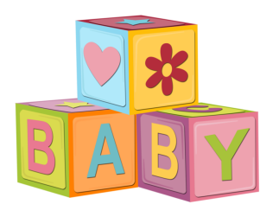
3.
Natijalar nimaga teng? (165-bet)
3 x 2
= 6
3 + 3
= 6
6 x 2
= 12
6 + 6
= 12
3 x 4
= 12
3 + 3 + 3 + 3
= 12

Slide 14
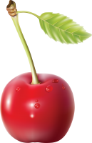
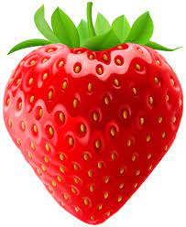
4.
Bo‘sh kataklarga qaysi mevalarni qo‘yish mumkin? (166-bet)

Slide 15
4.
Bo‘sh kataklarga qaysi mevalarni qo‘yish mumkin? (166-bet)

Slide 16
Mustaqil topshiriq:
166-bet. 5-misol

Slide 17
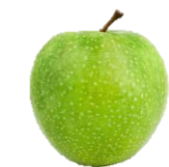
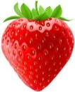
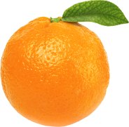
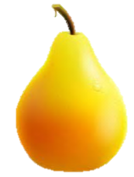
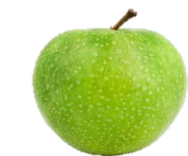
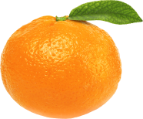
5.
Jadvalni to‘ldiramiz. Qaysi meva ko‘p? Jami mevalar qancha? (166-bet)
Sanog‘i
Soni
7

Slide 18
E’tiboringiz
uchun
rahmat!

